Slide 1
АНАТОЛИЙ АРКАДЬЕВИЧ ПИНСКИЙ
1956-2006
В мире всё выше растет ценность индивидуальности, «особости» каждого человека – школа учит всех всему, одинаково, фронтально, и не взирая на различия склонностей и интересов. Во всем мире лавинообразно растет ценность здоровья – школа, как известно уже абсолютно всем, не только не укрепляет здоровье, но вносит очень существенный вклад в его ухудшение.
Интернет взломал информационную закрытость мира и упразднил информационную монополию школы для подростков – школа по-прежнему трогательно считает себя самым главным источником информации и преследует детей (впрочем, безнадежно) за «скачивание» рефератов из Сети.

Slide 2
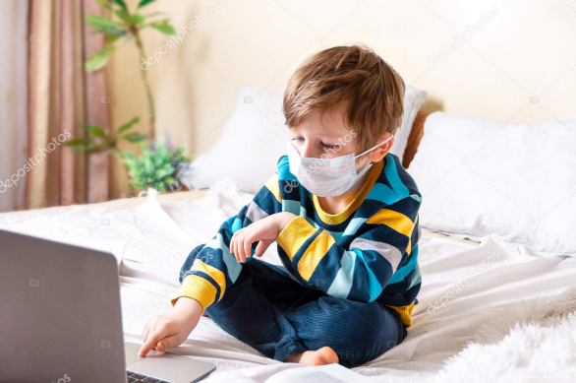
БУРЯ В ОБРАЗОВАНИИ: КАК ОТРЕАГИРОВАЛИ ИССЛЕДОВАТЕЛИ ИНОБРА
Notes:
Ребенок сидит в маске смотрит на картинки

Slide 3
МАСШТАБ СИСТЕМЫ ОБРАЗОВАНИЯ, ПЕРЕШЕДШЕЙ В НОВЫЙ РЕЖИМ ОБУЧЕНИЯ
Институт образования НИУ ВШЭ
Организации
Учащиеся
Персонал
13 409
10 825 000
2 807 000
Дополнительное образование
41 349
16 137 000
2 024 000
Школьное образование
2 700 000 уроков в день

Slide 4
ВОПРОСЫ, НА КОТОРЫЕ МЫ ИСКАЛИ ОТВЕТЫ: ДЕТИ И СЕМЬИ
Институт образования НИУ ВШЭ
Какие задачи ставят перед собой родители для адаптации детей к дистанционному обучению?
Какие произошли изменения в режиме работы и жизни родителей, связанные с социальной изоляцией, и с участием в образовании детей?
Как школы и родители коммуницируют в этой сложной ситуации?
Какие есть в семьях ресурсные ограничения для перехода на дистанционное обучение?
Как подростки учатся, общаются в условиях социальной изоляции?
Как подростки обманывают систему на дистанционном обучении?
ОТВЕТЫ ПРЕДСТАВЛЕНЫ В СЛЕДУЮЩИХ ПУБЛИКАЦИЯХ:
Как подростки учились в социальной изоляции
QuaranTeens-2: Не видимся – и не беда?
QuaranTeens-3: В Москве скучнее, чем в деревне
QuaranTeens-4: отношения с родителями больше не ритуал
Как школьники обманывают систему онлайн
Вовлеченность родителей в дистанционное обучение детей в период социальной изоляции на данных опроса родителей
Рекомендации для школ по коммуникации с родителями

Slide 5
ВОПРОСЫ, НА КОТОРЫЕ МЫ ИСКАЛИ ОТВЕТЫ: ШКОЛЫ И УЧИТЕЛЯ, ОРГАНИЗАЦИИ ДО
Институт образования НИУ ВШЭ
ОТВЕТЫ ПРЕДСТАВЛЕНЫ В СЛЕДУЮЩИХ ПУБЛИКАЦИЯХ
Как регионы справляются с онлайн
Анализ проблем перехода общеобразовательных организаций на дистанционное обучение в условиях COVID-19: баланс прав и ответственности педагогов
Переход общеобразовательных школ на дистанционное обучение в условиях пандемии коронавируса: технологический аспект
Переход общеобразовательных школ на дистанционное обучение в условиях пандемии коронавируса: организационно-педагогический аспект
Образовательное неравенство в условиях перехода на дистанционный режим работы
Дополнительное образование в условиях карантина
Готовность Российских школ и семей к обучению в условиях карантина: оценка базовых показателей
Каков уровень готовности цифровой инфраструктуры школ к форс-мажорным обстоятельствам?
Каковы модели, стратегии, практики регионов в организации школьного обучения в условиях особого режима?
Как можно сократить риски нарастания неравенства в условиях домашнего обучения?
Как можно компенсировать пробелы в обучении, возникшие в условиях пандемии?
Какие возможности получения дополнительного образования и саморазвития есть у детей в режиме самоизоляции?
Notes:
Соотнести с количесвом публикаций на эти темы

Slide 6
ВОПРОСЫ, НА КОТОРЫЕ МЫ ИСКАЛИ ОТВЕТЫ: ЦИФРОВЫЕ ТЕХНОЛОГИИ
Институт образования НИУ ВШЭ
ОТВЕТЫ ПРЕДСТАВЛЕНЫ В СЛЕДУЮЩИХ ПУБЛИКАЦИЯХ:
Российские школы через призму мониторинга цифровой трансформации образования
Цифровая трансформация школьного образования. международный опыт, тренды, глобальные рекомендации
Новое цифровое неравенство: от технологического неравенства к новому цифровому разрыву в школах и регионах
Экспресс-анализ цифровых образовательных ресурсов и сервисов для организации учебного процесса школ в условиях пандемии
Breaking News от EdTech
Учащиеся начальных классов и их педагоги в цифровой среде
Отношение педагогов к использованию цифровых инструментов и ресурсов.
Как в регионах решены проблемы преодоления технологического неравенства: обеспечение физического доступа к цифровым технологиям, мотивация в их освоении и использовании, а также формирование базовой цифровой грамотности у педагогов и учащихся?
Насколько учителя готовы к online тестированию и работе в дистанционном формате с использованием цифровых образовательных платформ, ресурсов и инструментов?
Какие цифровые образовательные ресурсы и сервисы можно использвоать при организации образовательного процесса в режиме онлайн?
Каковы изменения рынка цифровых сервисов и продуктов в общем образовании из-за пандемии?

Slide 7
ДОКАЗАТЕЛЬНАЯ АНАЛИТИКА – НА КАКИЕ ДАННЫЕ МЫ ОПИРАЛИСЬ
Институт образования НИУ ВШЭ
Экспертные интервью с представителями региональных и муниципальных органов управления образованием
Мониторинг ИК-компетентности выпускников основной школы, анкетирования учителей и администраторов школ (12 субъектов РФ, 800 школ, 15000 учащихся и свыше 8000 педагогов)
Данные от провайдеров цифровых образовательных сервисов и платформ
Данные мониторинга цифровой трансформации школ
Данные международного исследования «Школьный барометр» (277 органов управления образованием,1111 представителей школьной администрации, 11788 педагогов, 22080 учеников, 34963 родителя)
Анкетный опрос учителей (4500 человек из 85 регионов России)
Опрос более 25 тысяч учителей в р. Башкортостан на предмет перехода на новый формат работы
Интервью с подростками, опрос родителей в партнерских школах НИУ ВШЭ (2500 человек в 15 регионах РФ)
Notes:
ДАБВИТЬ ИНФОРМАЦИЮ ПО ИССЛЕДОВАНИЯМ

Slide 8
МЕЖДУНАРОДНОЕ СОТРУДНИЧЕСТВО
Институт образования НИУ ВШЭ
Совместные семинары со Всемирным Банком и университетом Джонса Хопкинса
Международный семинар о судьбе дополнительного образования
Участие в международном проекте с Гарвардским университетом о том как университеты помогают школам в ситуации пандемии
Участие в международном проекте (9 стран) о влиянии дистанционного образования на семью (University College London)

Slide 9
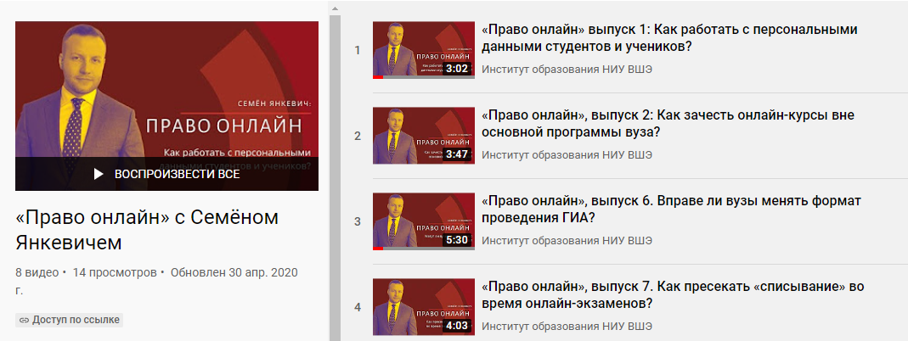
ПРАКТИЧЕСКИЕ СОВЕТЫ
Создан сайт «Учим в дистанте» - Проект исследования перехода общеобразовательных организаций на дистанционную форму обучения, на котором собраны главные вопросы и кейсы образовательных организаций. Представленная информация прокомментирована экспертами Института образования НИУ ВШЭ
Горячая линия по коммуникации с родителями
2 экспертных семинара «Дополнительное образование детей в условиях дистанта: проблемы, решения, лучшие практики»;
Рекомендации по вопросам выхода из карантина на мероприятиях ММСО-2020
Создан канал «Право Онлайн» на YouTube, ролики, разъясняющие правовые проблемы образовательных организаций в условиях пандемии (7 486 - часть тем для роликов является запросом аудитории.)

